Slide 1


Jó ötlet a nedves pulóver?
Kruchina Sándor

Slide 2
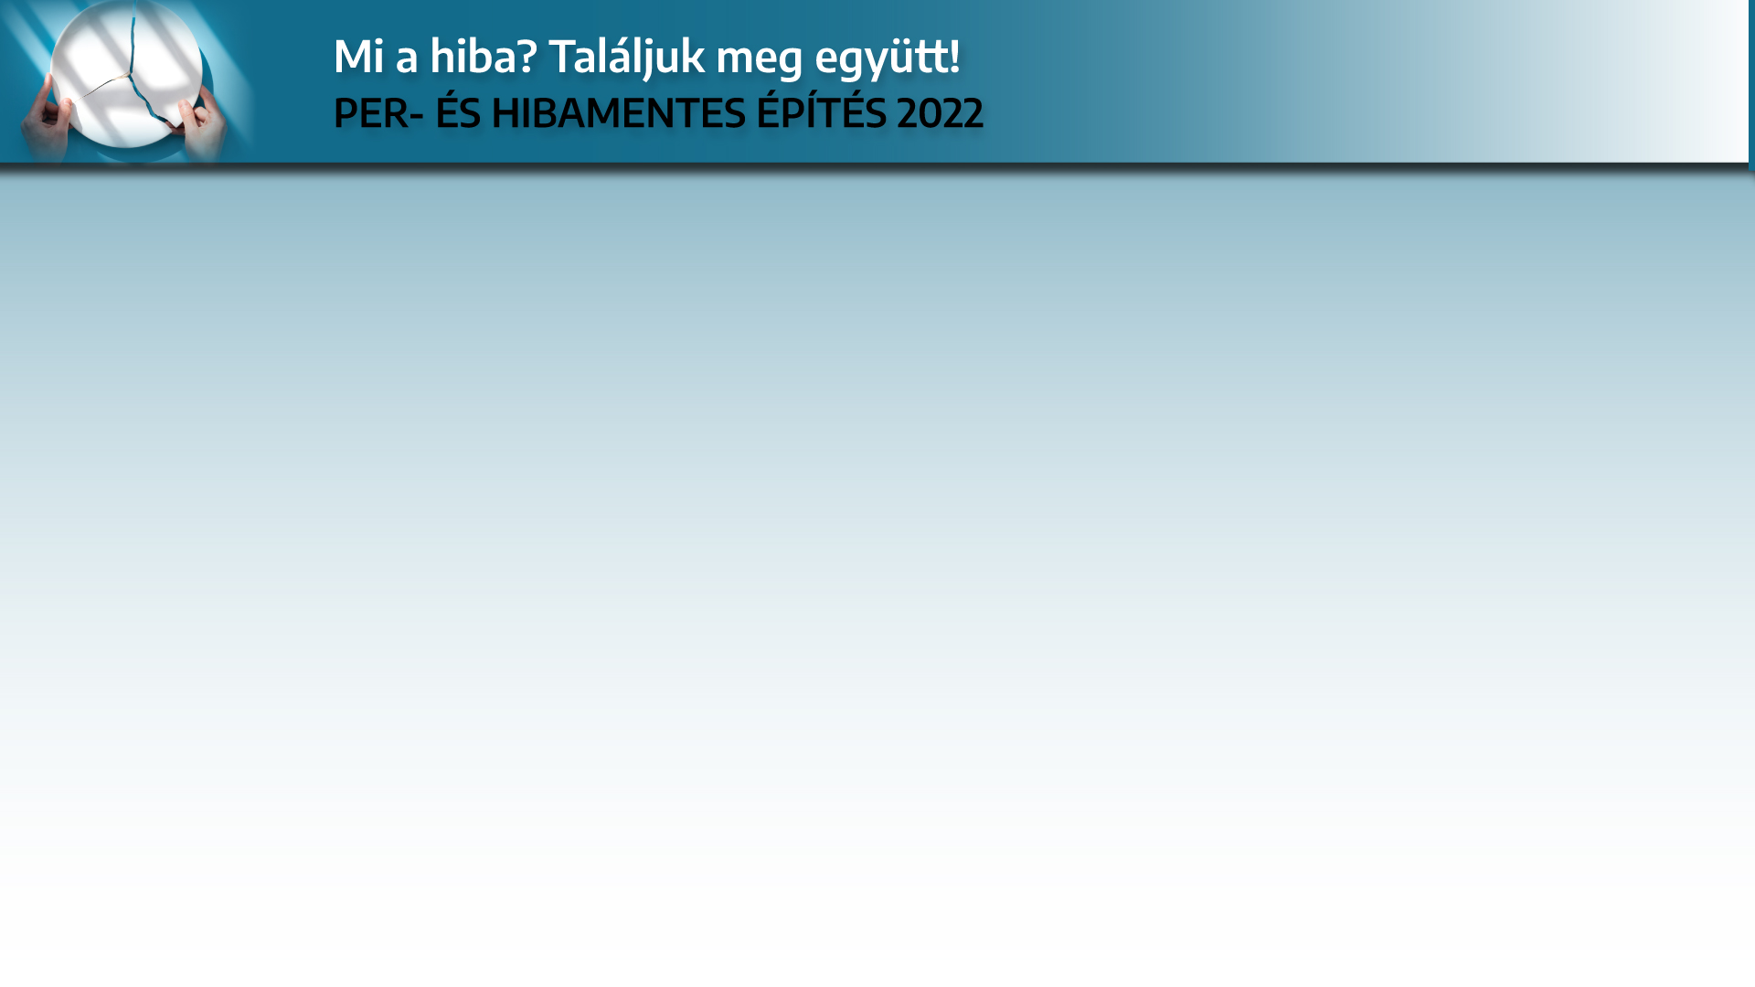

Hőszigetelő anyagok nedves környezetben

Slide 3
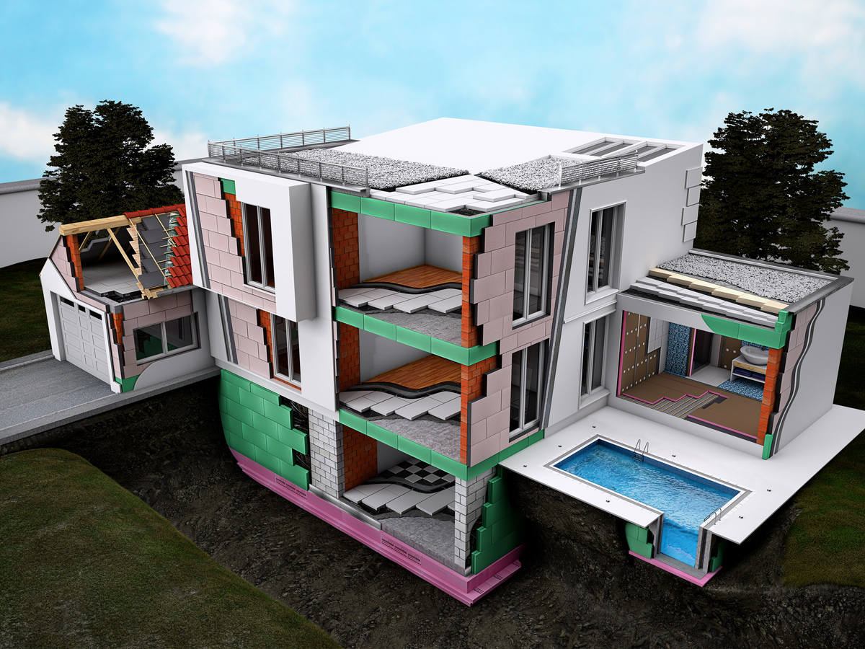
Az épületet érő nedvességhatások

Slide 4
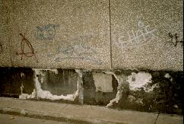
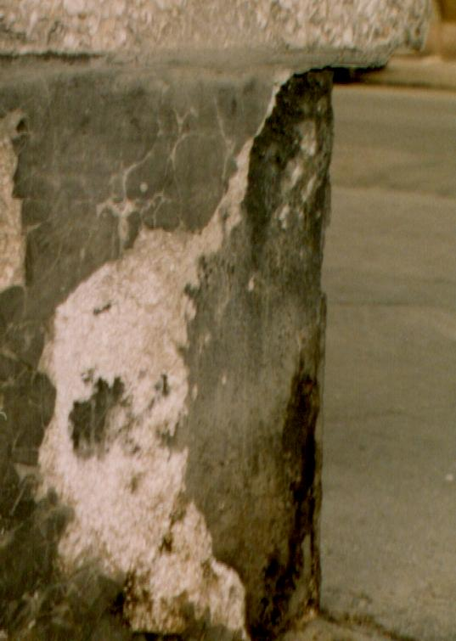
Hol a hiba?

Slide 5
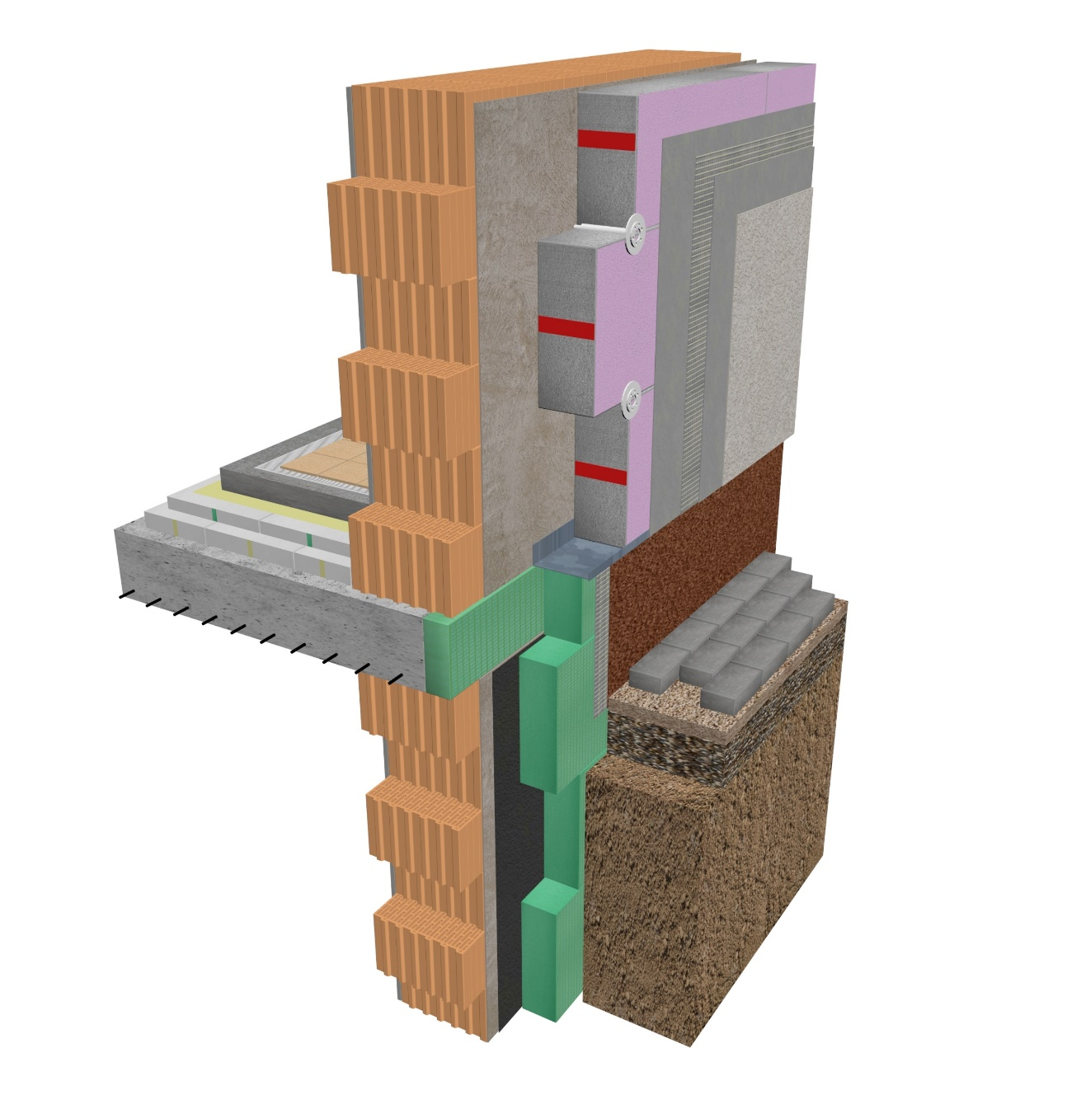
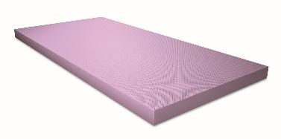
Anyagválaszték

Slide 6
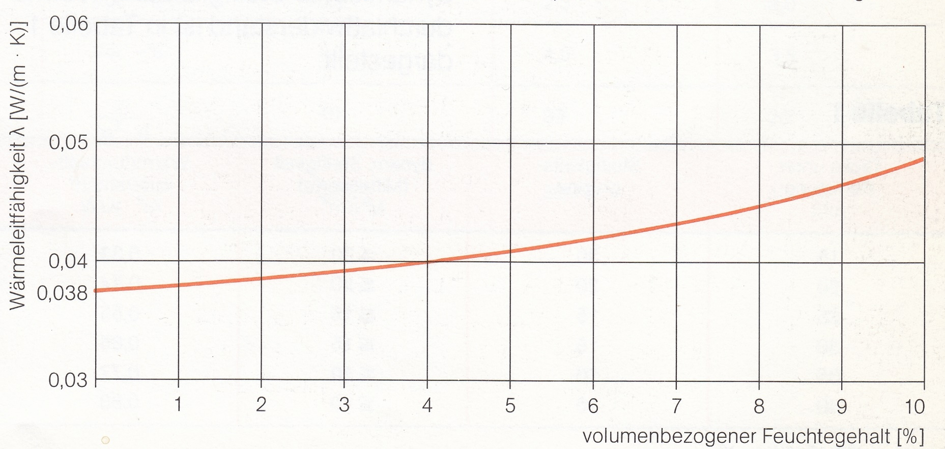
Hővezetési tényező nedvességtartalom
Hővezetési tényező W/mK
Nedvességtartalom V/V %
EPS

Slide 7
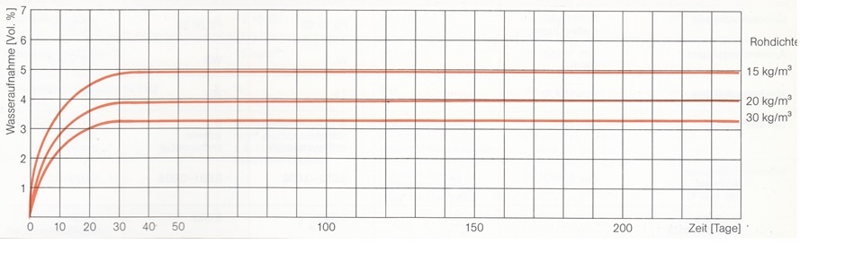
Vízfelvétel az idő függvényében
Testsűrűség
15 kg/m³
20 kg/m³
30 kg/m³
Nedvesség tartalom V/V%
Idő (nap)
EPS

Slide 8
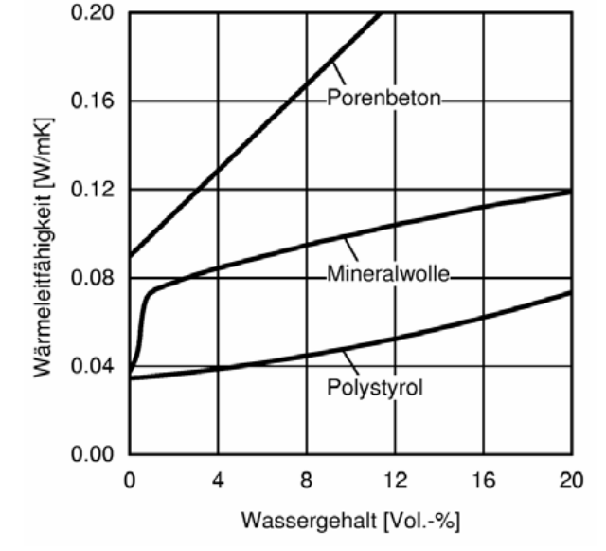
Száraz-nedves építőanyagok

Slide 9
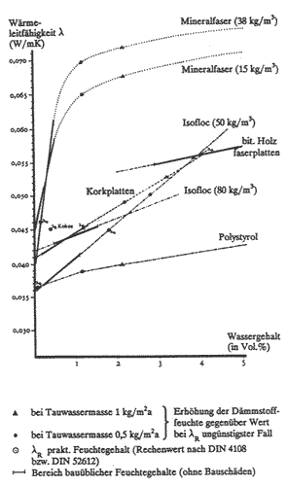
Száraz-nedves szigetelőanyagok

Slide 10
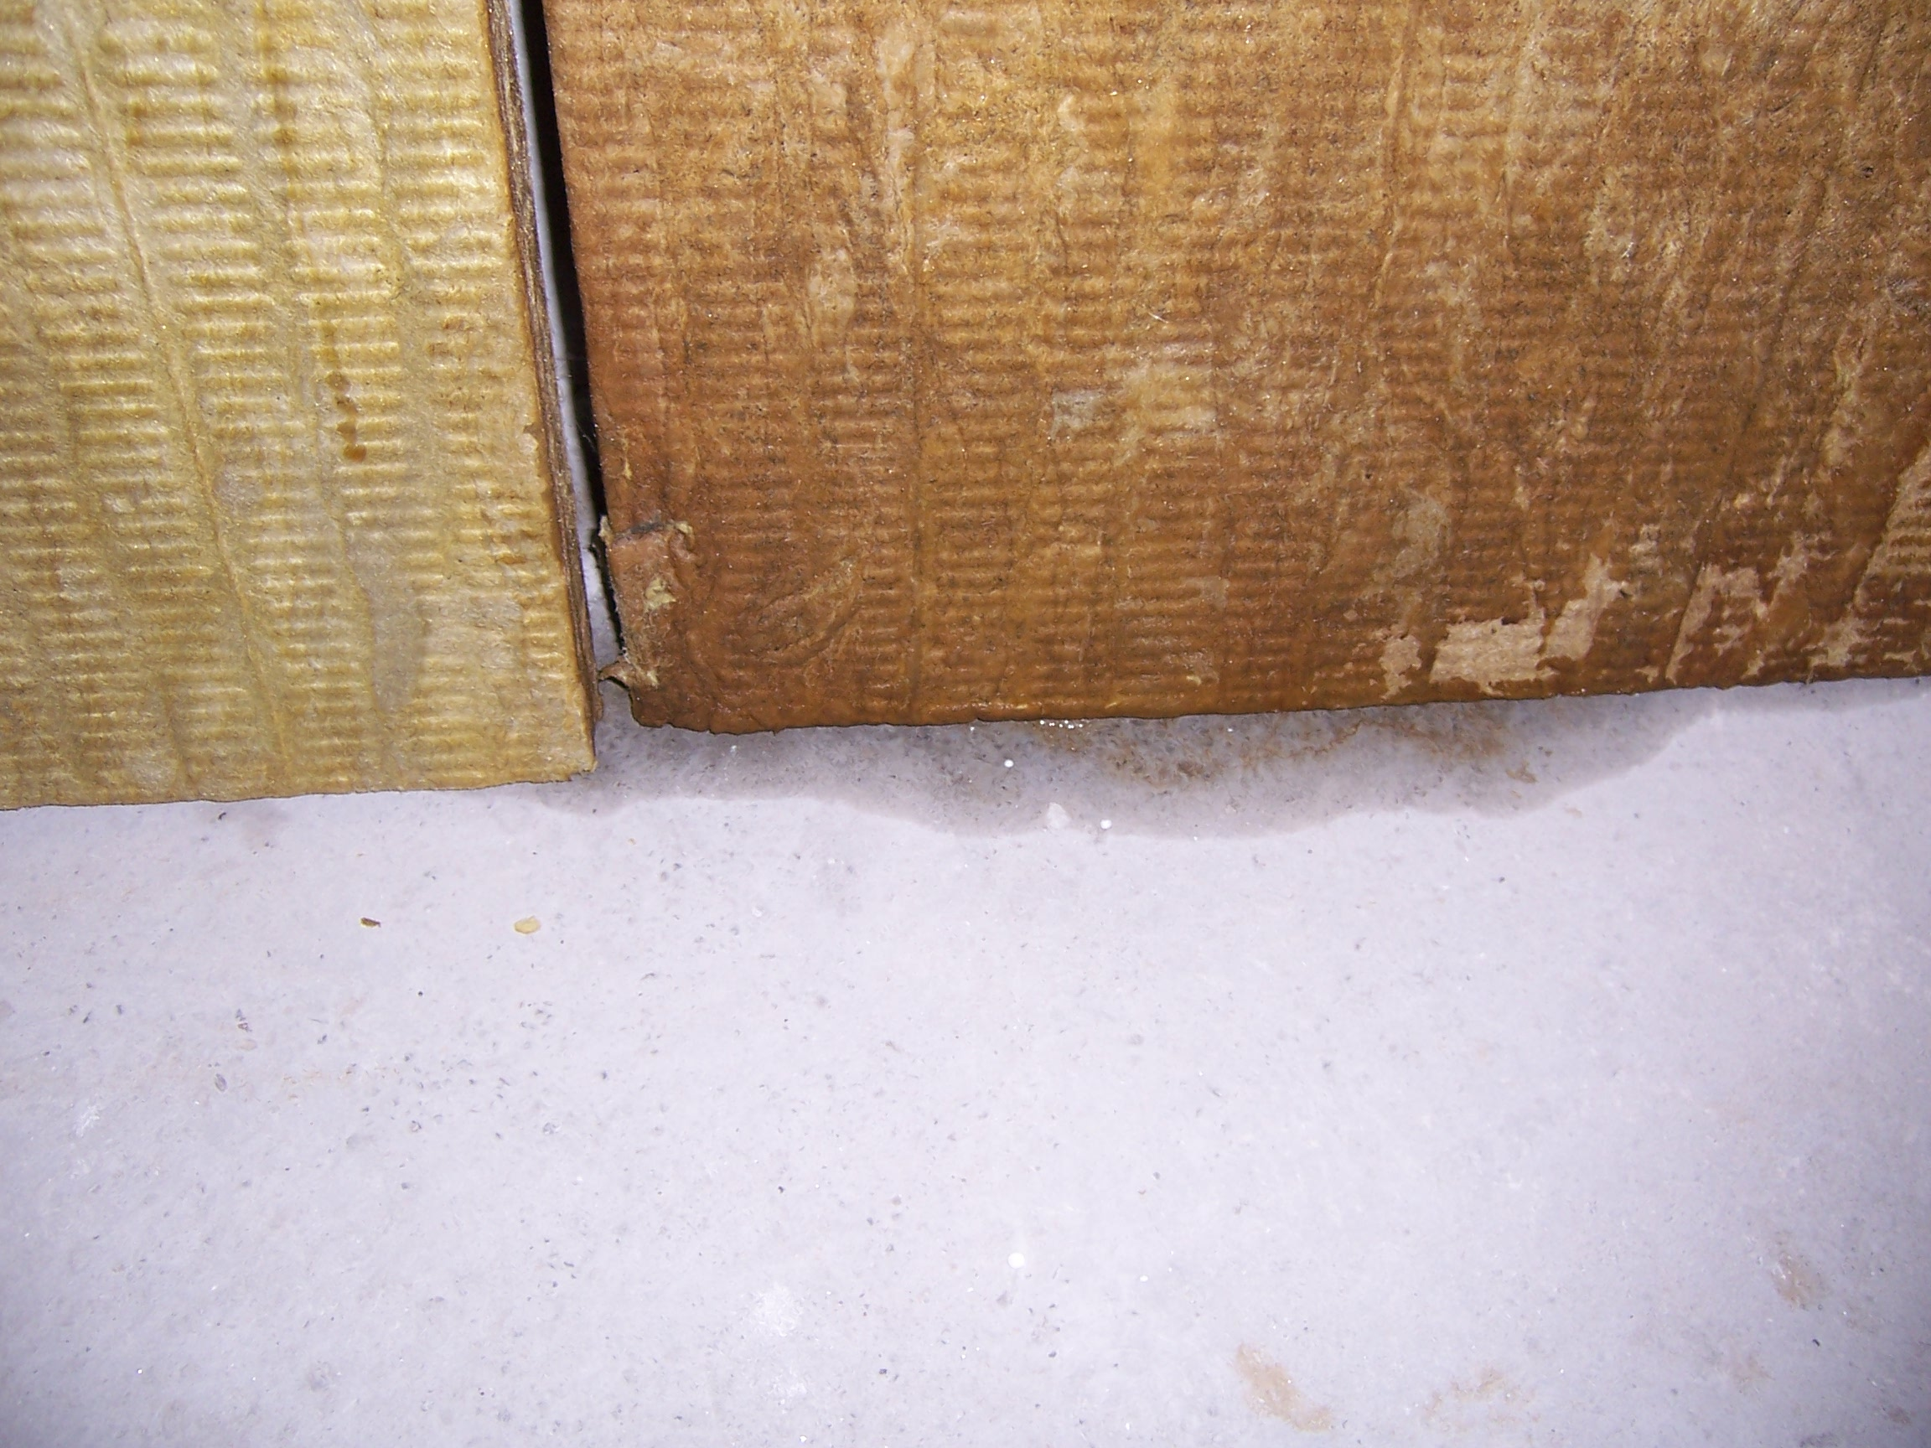
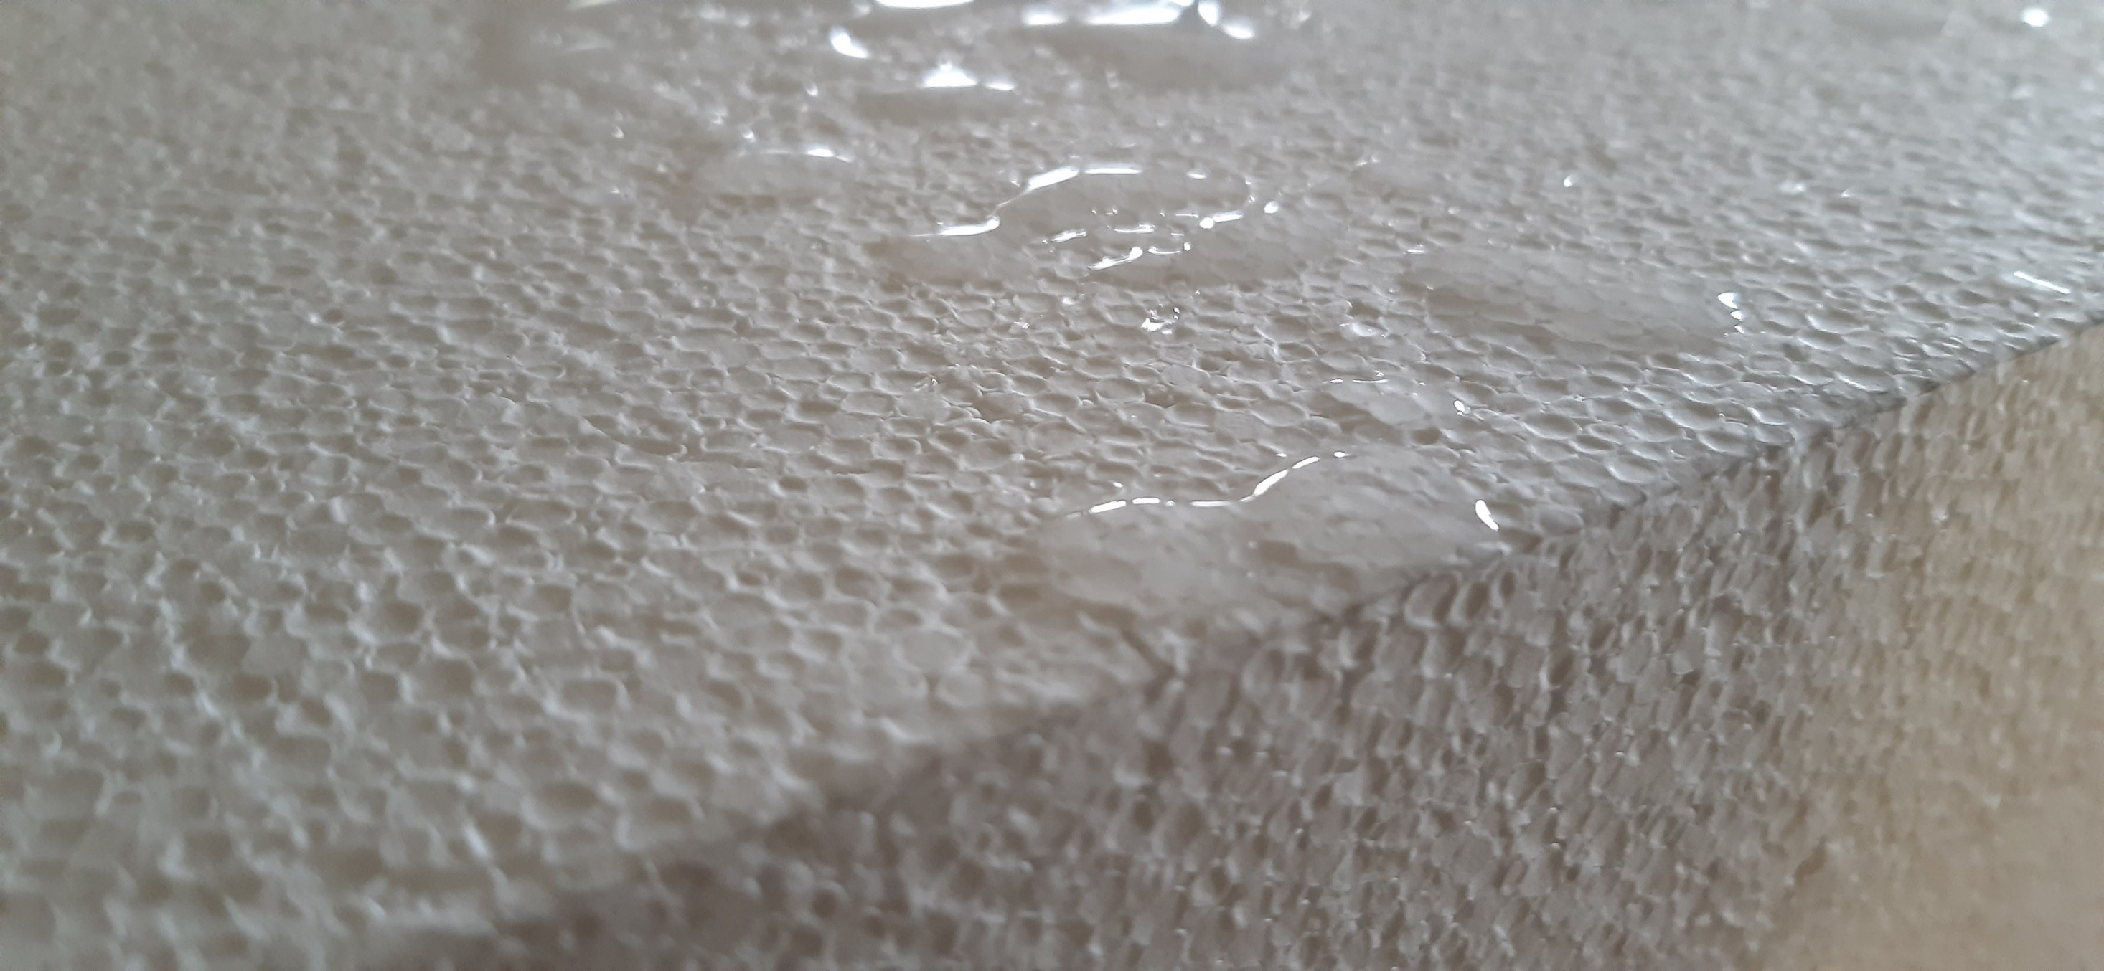
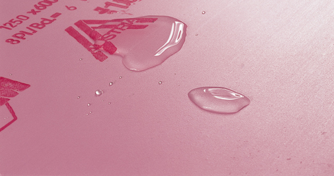
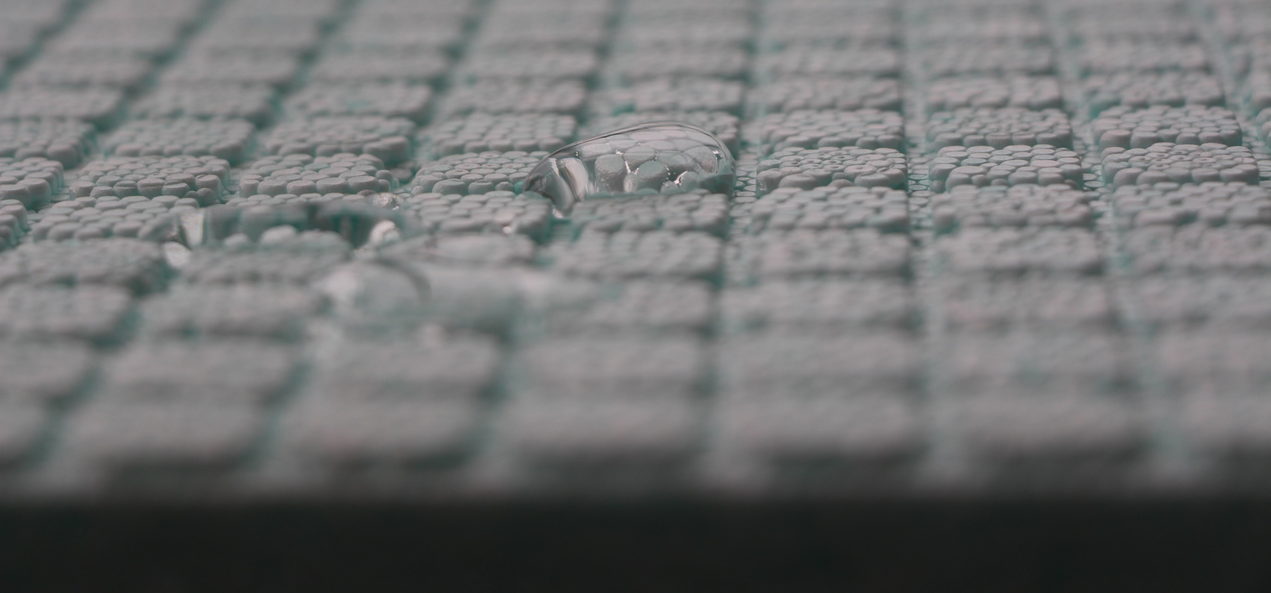

Slide 11
Gyártás
Nagy szilárdságú, formahabosított expandált polisztirol hőszigetelő lemez
Magyarországi gyártás 2005 óta
Az alapanyag anyag szemcséi speciális felületi bevonatot kapnak, ami gátolja, hogy a nedvesség a páradiffúzió hatására a gyöngyök belső struktúrájába hatoljon
  Egy gyártási ciklusban 2 elem készül
  Kis méretű sablon
  Jól szabályozható gőznyomás
  A szemcsék közötti hézag kisebb (tömörebb szerkezet)

Slide 12
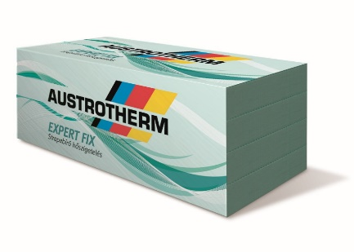
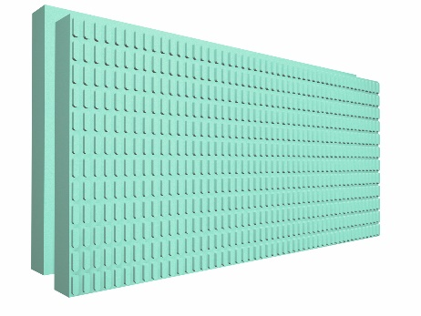
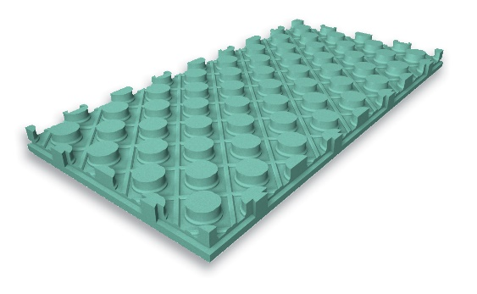
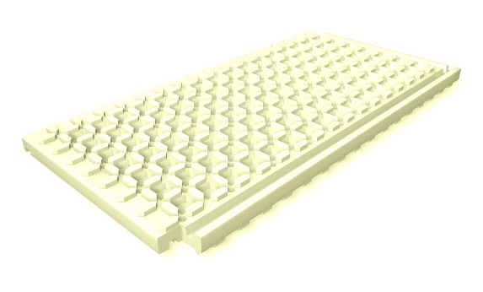
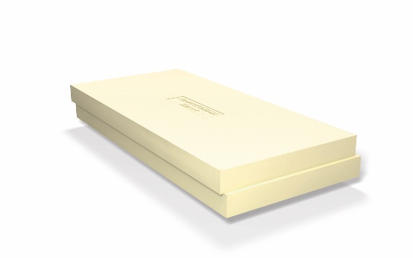
Termékek
EXPERT FIX
  Alacsony vízfelvétel, egyenes élképzés, sűrűn bordázott felület – lábazat, koszorú, pincefal hőszigetelésére
EXPERT Drén
  Alacsony vízfelvétel vízelvezetési funkcióval, „stoplis” felület
Padlófűtés rendszerlemez
  Alacsony vízfelvétel, padlófűtés csövek rögzítés nélküli gyors elhelyezésére
Austrotherm Oázis
  Különösen alacsony vízfelvétel, zöldtetők vízmegtartó rétege
ZENIT
  Különösen alacsony vízfelvétel, fordított rétegrendű tetők hőszigeteléseként alkalmazható

Slide 13
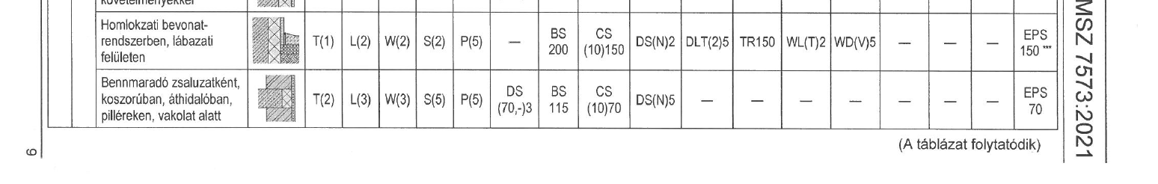
Anyagtulajdonságok
Termékosztály: EPS 150
Nyomószilárdsági osztály: CS(10)150
Hővezetési tényező: 0,034 W/mK
Hosszú idejű vízfelvétel: < 2%
Páradiffúziós vízfelvétel: < 5 %

Slide 14
2. A VIZSGÁLATOK BEMUTATÁSA (1)
cél: Megvizsgálni, hogyan változik az EXPERT® FIX hővezetési tényezője (λ) talajban lévő nedvesség hatására
Vizsgálat | Alkalmazott szabvány
Hővezetési tényező | MSZ EN 12667:2001 Építési anyagok és termékek hőtechnikai viselkedése. A hővezetési ellenállás meghatározása segédfűtőlapos és hőárammérős eljárással. Nagy és közepes hővezetési ellenállású termékek.
Vízfelvétel | MSZ EN 12087:2013 Hőszigetelő termékek épületekhez. A vízfelvétel meghatározása hosszú ideig tartó bemerítéskor.
Nedvességfelvétel | nincs EPS-re vonatkozó szabvány (eszközök: exszikkátor, klímakamra)
A hővezetési tényező mérésére nincs szabvány és egységes módszer sem nedves állapotban, így a Debreceni Egyetem kutatóinak egy 2011-ben publikált módszerét vettük alapul.

Slide 15
3. EREDMÉNYEK (1)
Párás közegben tárolt minták nedvességfelvétele
nedvességfelvétel (V/V %)
idő (óra)

Slide 16
3. EREDMÉNYEK (2)
Párás közegben tárolt minták hővezetési tényezője
Közölt érték: 0,034 W/mK

Slide 17
3. EREDMÉNYEK (4)
Víz alatt tárolt minták vízfelvétele
vízfelvétel (V/V %)
idő (óra)

Slide 18
3. EREDMÉNYEK (5)
Víz alatt tárolt minták hővezetési tényezője
Közölt érték: 0,034 W/mK

Slide 19
Anyagválaszték

Slide 20


Köszönöm a figyelmet!
www.austrotherm.hu

